Slide 1
Kouluun kiinnittymisen tukeminen
7. luokan vanhempainilta

Slide 2
Tämä muokattava materiaali on koottu 7.luokan vanhempainiltoja varten työn tueksi. Valitse osioita, lisää kunta- ja tai koulukohtaisia dioja ja erityisesti keskustelkaa yhdessä aiheista, joista luokkasi hyötyy ja vanhemmat kokevat omakohtaiseksi (esim. vanhempia tai luokkaa puhututtaneet asiat).
DUN
OPETTAJA

Slide 3
Jokainen koulupäivä on tärkeä!
Poissaolot koulusta
vaikuttavat
oppimisen edistymiseen
ja
hyvinvointiin.

Slide 4
Tutkimuksia:
Lisätietoa: Sitouttavan kouluyhteisötyön arviointi | Kansallinen koulutuksen arviointikeskus (Karvi)

Slide 5
Läsnäolon tukeminen ja poissaolojen seuranta
Tampereen kaupunkiseudun kunnissa on luotu suunnitelma läsnäolon tukemiseen ja poissaolojen seurantaan. Malli perustuu opetussuunnitelmaan ja perusopetuslain
26§ Poissaolojen ennaltaehkäisy, systemaattinen seuranta sekä poissaoloihin puuttuminen.
Mallin tavoitteena on tukea oppilaita, koteja sekä koulujen henkilökuntaa koulunkäyntiin ja kouluyhteisöön sitouttavissa sekä
poissaolojen vaikutuksia ennaltaehkäisevissä
ja korjaavissa käytänteissä.

Slide 6
Läsnäolon jana ja tukitoimet -Läsnäolon tukemisen ja poissaolojen seurannan suunnitelma
www.koulukunnossa.fi poissaolojen kehittymisen jatkumo, www.papunet.fi koulukuva

Slide 7
Kuntakohtaisten tarkennusten dia/ -t
Opetuksen järjestäjä päättää ja kuvaa paikallisessa opetussuunnitelmassa toimintamallin oppilaiden poissaolojen ehkäisemiseksi ja suunnitelmalliseksi seuraamiseksi sekä niihin puuttumiseksi.
Esimerkki dia 8 Tampereen perusopetus

Slide 9
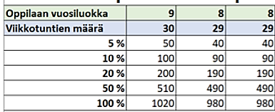
Yhteistyö kotien kanssa
Kotien rooli on merkittävä poissaolokierteen varhaisten huolen merkkien havaitsemisessa ja koulunkäynnin tukemisessa.
Koteja pyydetään havaitsemaan varhaisia huolen merkkejä ja olemaan niistä yhteydessä kouluun mahdollisimman pian.
Kouluissa seurataan poissaoloja ja niihin puututaan. Poissaolojen syitä selvitetään yhdessä oppilaan ja huoltajien kanssa.
Poissaoloja seurataan koulussa ja kotona. Poissaoloihin liittyviä toimia tehdään, kun huoli on herännyt tai viimeistään, kun tietty tuntimäärä on täyttynyt.
Yhteistyössä kotien kanssa
rakennetaan nuoren tulevaisuuden taitoja ja
edellytyksiä.
Vuosiviikkotunnit
7

Slide 10
Yläkouluikäisen nuoren vanhemmuus
Huoltajan eli vanhemman lakisääteinen velvollisuus on huolehtia siitä, että lapsen oppivelvollisuus tulee suoritettua. Nuori voi hyvin, kun hän käy säännöllisesti koulua. Koulunkäynnillä tuetaan ja mahdollistetaan hyvää tulevaisuutta. Vanhempi voi tukea koulunkäyntiä seuraavasti:
Arjen toimivuus: rutiinit, rytmit (uni, ruoka, aikataulut), rajat
Keskusteluyhteys: kysy, kuuntele keskustele. Ole kiinnostunut nuoren asioista.
Yhteistyö koulun kanssa: viestintä ja samalla puolella oleminen. Puhu hyvää koulusta. Tue kouluun lähtemistä.
Erirytmisyyden (nuoren rytmi vrt. vanhemman rytmi) huomioiminen ja vanhemman jousto.

Slide 11
Käytännön ohjeita haastaviin tilanteisiin
Vanhemman ei tule kuitata poissaoloja esim. terveydelliseksi syyksi, mikäli se ei pidä paikkaansa.
Jos lapsella on esim. haastetta kouluun lähtemisessä, ei suositella ylimääräisiä lomia tai poissaoloja. Nämä lisäävät haasteita entisestään.
Poissaoloja ylläpitää aina jokin/ jotkin asiat. Vanhempana tiedosta näitä kuten pelaaminen ja poista nämä koulunkäynnin esteet.
Poissaolojen aikana vastuu koulutehtävistä säilyy. Poissaolojen aikana tulee huolehtia oppimisen edistymisestä.
Nuoruus ja ahdistus: kuuluu myös normaaliin kehitysvaiheeseen.
Ahdistus aiheuttaa ikäviä tunteita vanhemmissakin, mutta nuorta auttaa tästä huolimatta se, että kouluun mennään.
Kasvatetaan tulevaisuuteen ja harjoitellaan niitä taitoja (kaveri- ja ryhmätaidot), jotka auttavat toimimaan yhteiskunnassa.

Slide 12
Koulupoissaolojen varhaiset varoitusmerkit - taustalla monia erilaisia syitä tai useamman taustasyyn yhteisvaikutus

Slide 13
Kaverisuhteiden vaikeudet: ristiriitoja, vaihtelevuus, draamaa. Yksinäisyys (kavereiden puute).
Riippuvuus (läsnäoloon vaikutus, valinnat ja omatoimisuus)
Uusien kavereiden vaikutus läsnäoloon ja poissaolot
Elämänhallinnan pulmat: väsymys, myöhästely, kiinnostus vapaa-ajalla, riippuvuudet (pelaaminen ja paihteet) ja oireilu mm. tunteiden vaihtelu, välttelykäyttäytyminen, keskittymisen pulmat.
Miten erotat kehitysvaiheen oirehdinnan ja elämänhallinnan pulmat? Puututaan oirehdintaan. Oireiden määrällinen lisääntyminen ja poissaolojen lisääntymisen seuraaminen.

Slide 14
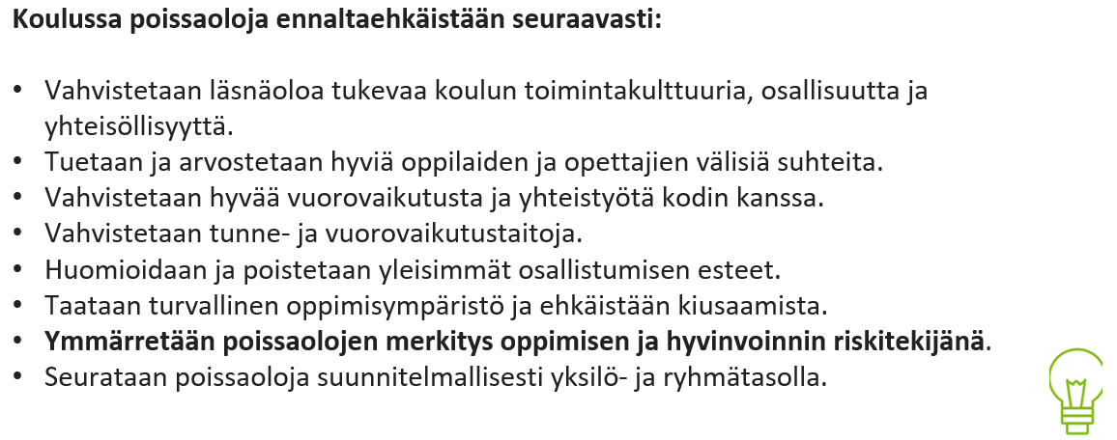
Läsnäolon tukeminen ja poissaolon ehkäiseminen

Slide 15
Muokattava dia: Yhteisöllinen opiskeluhuolto
Esitelkää koulun ennaltaehkäisevä työ ja yhteisöllisen työ.
Esitelkää yhteisöllisen työn tekijöiden kuten kouluvalmentajat, koulunkäynninohjaajat roolit ja tukioppilastoiminta sekä oppilaskunnan toiminta.
Yhteystiedot ja tavat. 7lk vanhempainilloissa kouluvalmentajat esittäytyvät ja kertovat toiminnasta.
Käsitelkää vanhempien rooli ja yhteistyö yhteisöllisessä opiskeluhuoltotyössä. (Apuna voi hyödyntää dia 1
Lähde: Pirkanmaan yhteisöllisen opiskeluhuollon laatukäsikirja
Yhteisöllisen opiskelijahuollon käsikirja Yhteisöllinen opiskelijahuolto – video

Slide 16
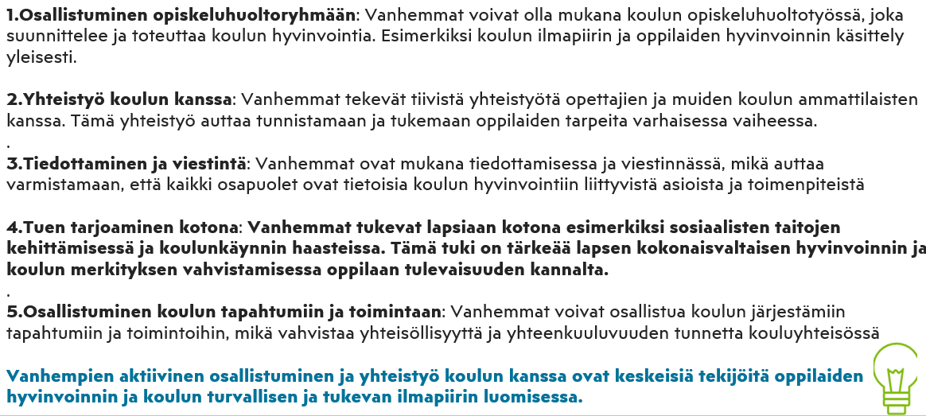
Vanhemmat perusopetuksen yhteisöllisessä opiskeluhuollossa

Slide 17
Kouluun kiinnittyminen ja ryhmäyttäminen

Slide 18
Median käyttö "sovittujen sääntöjen ja rajojen sisällä"
7.Luokkalaiselle nuorelle ympäristön vaikutus on suuri mm. netin ilmiöt ja yhteisöt ovat merkityksellisiä. Ystävien mielipiteet vaikuttavat mediankäyttöön.
Koulun kännykkäkäytänteet:
Vanhemman tuki:
Käytä mediaa yhdessä lapsen kanssa.
Huolehdi lapsen turvallisesta mediankäytöstä, ole avoin ja kiinnostunut.
Säätele ja rajoita mediankäyttöä selkein säännöin.
Sovi kännykän käytöstä ja muistuta, ettei sitä saa käyttää kiusaamiseen.
Kerro netin sopimattomasta ja laittomasta aineistosta, rohkaise kertomaan häiritsevistä kokemuksista.
Kiitä lasta kertomisesta ja pohtikaa yhdessä ratkaisuja.
Ole kiinnostunut lapsen mediankäytöstä, kunnioita hänen oikeuksiaan ja näytä esimerkkiä vastuullisesta käytöksestä.
Keskustele huolista avoimesti ja sopikaa viestien tarkistamisesta.
Seuraa omaa ja perheen mediankäyttöä, tarjoa lapselle aikaa ja yhteistä tekemistä.

Slide 19
Kiitos! Teet tärkeätä työtä. Läsnä-hankkeen operatiivinen ryhmä ja Maija Loukonen, projektipäällikkö Tampere
Lisätietoa:
Eeventti
Kouluun kiinnittyminen ja poissaoloihin puuttuminen | Opetushallitus

